Slide 1
Механизмы формирования крупномасштабных ГД мод в газовых дисках плоских галактик с “двугорбой” кривой вращения
Ю.М. Торгашин
Институт астрономии РАН;
Московский физико-технический институт
КГО, ГАИШ, (08-10).06.2016

Slide 2
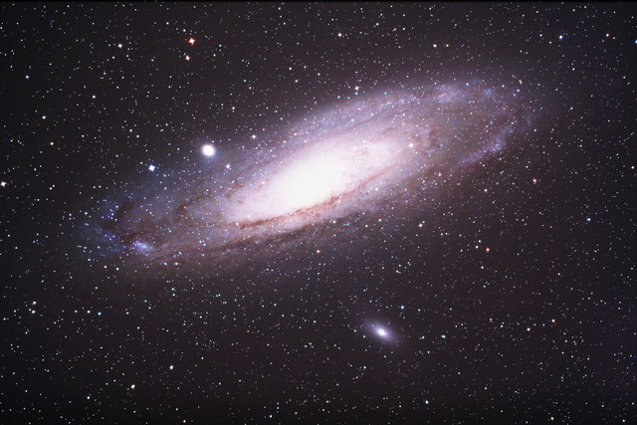
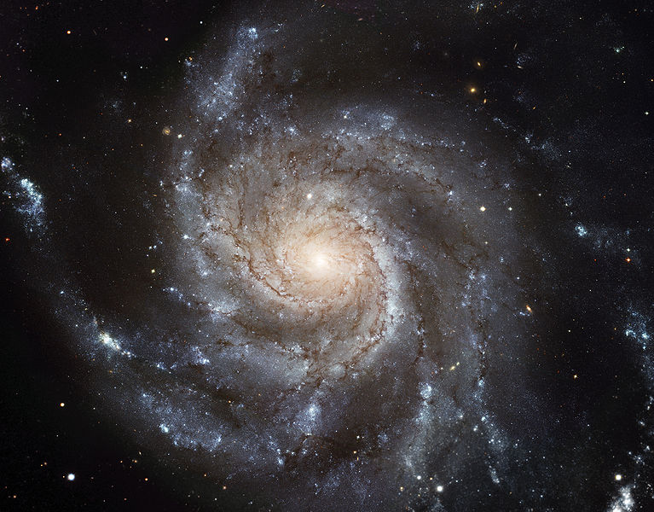
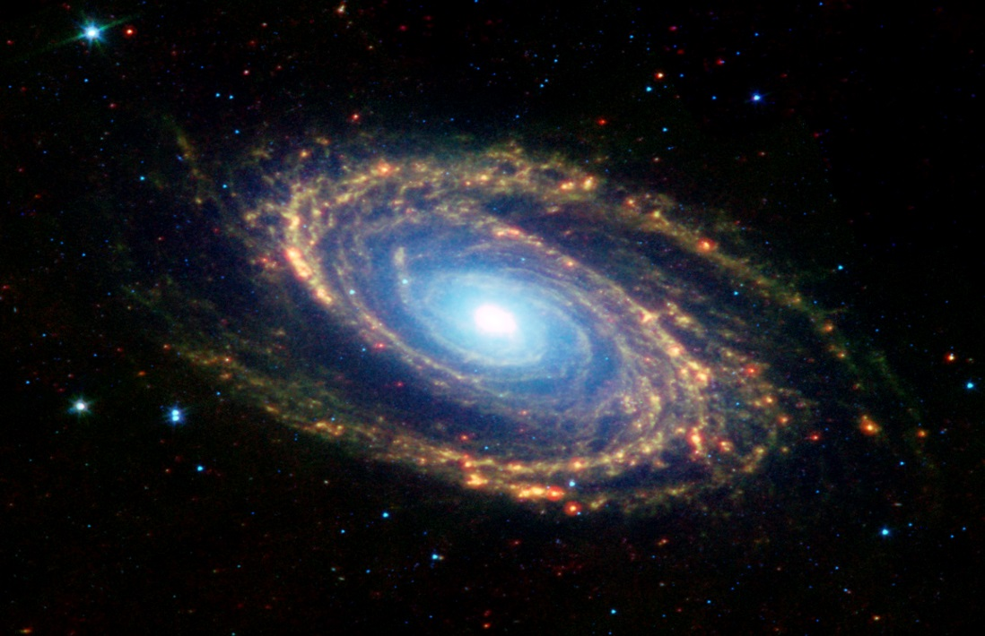
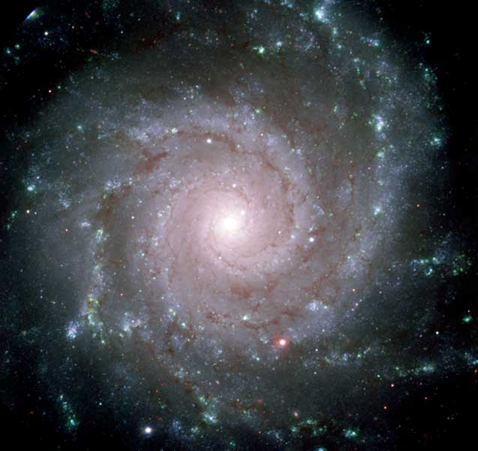
M31
M101
M81
M74

Slide 3
Динамика и эволюция современных уединенных дисковых галактик в существенной степени определяется крупномасштабными волнами плотности (спиралями и/или барами). (быстрая и медленная эволюция *)
Zasov, A.V., & Sil’chenko, O.K. 2010, Uspekhi Fizicheskih Nauk, 180, 434.
van der Kruit P.C., Freeman K.C. 2011, Ann. Rev. Astron. Astrophys., 49, 301.
Freeman K.C. 2008, Formation and Evolution of Galaxy Disks: Overview, in Formation and Evolution of Galaxy Disks, ed. J.G. Funes, S.J., & E.M. Corsini, ASPC 396 (ASP, San Francisco), 3.
Kormendy J. Secular evolution in disk galaxies. arXiv e-print (arXiv:1311.2609), 10/2013.
Kormendy J., Kennicutt R.C., Jr. Secular evolution and formation of pseudobulges in disk galaxies. Ann. Rev. Astron. Astrophys., 2004, v.42, p. 603-683.
Эти волны, проявляющиеся в области промежуточных галактических радиусов, управляют процессами звездообразования и химической эволюции. Тем самым, создаются условия для образования все более тяжелых элементов, твердых планет, а впоследствии и нас с вами.

Slide 4
Механизмы формирования крупномасштабных структур в уединенных дисковых галактиках – различные неустойчивости.
Исследования – в линейной модели и численные эксперименты.
Как в линейной модели, так и в нелинейных численных экспериментах задают некоторое равновесное (как правило - осесимметричное и симметричное относительно плоскости z=0), ~ стационарное состояние модельной галактики, затем исследуют эволюцию этого состояния.
В линейной модели ищутся неустойчивые линейные моды колебаний (глобальные моды), либо, в упрощенном описании, проводят локальный анализ коротковолновых гармоник возмущений.
Ясно, что, как поведение модельной галактики в численном эксперименте, так и свойства линейных мод колебаний в галактическом диске, определяются заданным начальным равновесным состоянием модельной галактики.
Выбор этого (весьма неоднозначного) состояния основывается на: анализе наблюдений; современных теоретических представлениях и моделях; примерном представлении авторов о тех картинах, которые они должны получить в своих модельных расчетах ...

Slide 5
Известны несколько механизмов неустойчивостей, способных приводить к формированию крупномасштабных структур в уединенных дисковых галактиках.
В звездных бесстолкновительных дисках - различные кинетические неустойчивости (анизотропия, особенности в распределениях L и E, переохлажденность системы) .
В газовом диске (и, в приближении звездной гидродинамики, в звездном диске) - гравитационные и гидродинамические неустойчивости.
Здесь интересуемся неустойчивостями в газовом галактическом диске.
На самом деле, в различных ситуациях в галактике в той или иной степени
проявляются оба механизма. Формальные определения могут быть связаны с б`ольшим или меньшим проявлением определенных свойств неустойчивостей, соответствующих идеальным, упрощенным случаям.
Можем называть “гравитационным” механизмом такой, в котором роль членов с самогравитацией в уравнениях (градиенты возмущений грав. потенциала) - является доминирующей в сравнении с ролью соответствующих членов с градиентами возмущенного давления.
В обратном случае можно говорить о “гидродинамической” неустойчивости.

Slide 6
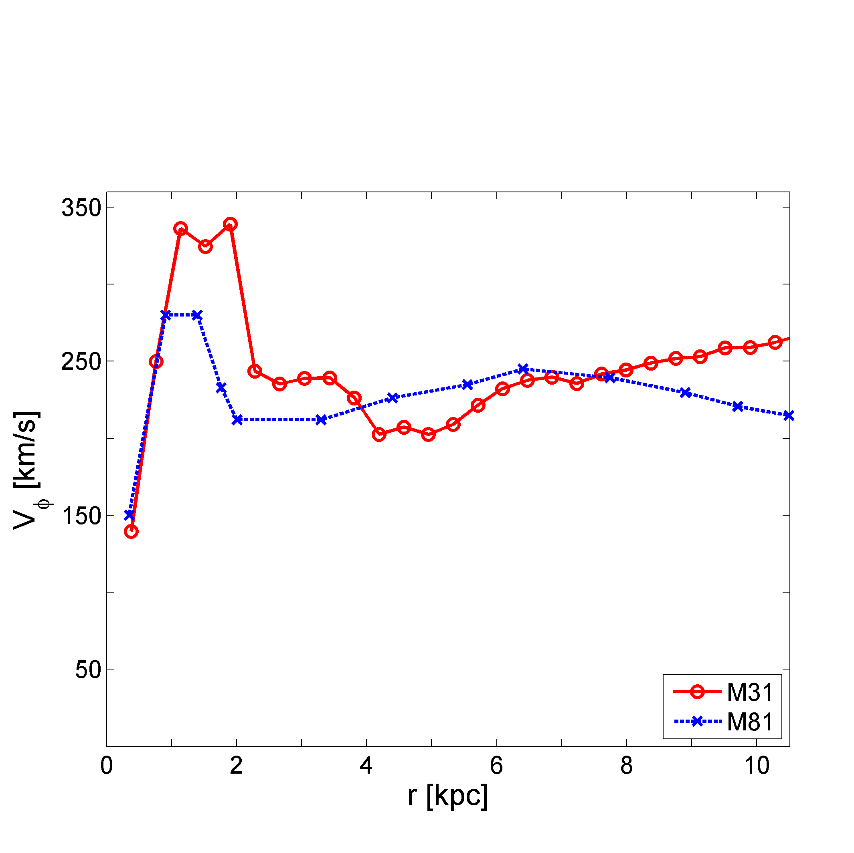
Гидродинамический механизм. Основные предположения
Считаем, что в процессе предыдущей эволюции галактики (>~ 3 GY) сформировалось приближенно осесимметричное равновесное,
гравитационно-устойчивое
состояние диска с кривой вращения, имеющей заметный скачок скорости
в центральной области диска,
см., напр., M31, M81.
Chemin L., Carignan C., Foster T.
HI kinematics and dynamics of Messier M31. Astrophys. Journal 2009, v. 705, p. 1395.
Tenjes P., Haud U., Einasto J. Galactic models with massive coronae. V. The spiral Sab galaxy M81. // Astron. Astrophys., 1998, v.335, pp. 449.

Slide 7
Краткая предыстория

Slide 8
1972 – предположение А.М. Фридмана о ГД неустойчивости газовых галактических дисков; А.В. Засов сообщает А.Г. Морозову о наблюдаемых скачках скорости на кривых вращения галактик.
1977,1979 – Морозов разрабатывает основы линейной теории центробежной неустойчивости (ЦБН) в газовых галактических дисках.
1985 – Морозов, Торгашин, Фридман - проводят численное исследование ЦБН и НКГ в дисках с кривыми вращения, имеющими не слишком крутые скачки скорости. Проводятся первые 2-D численные газодинамические эксперименты по моделированию спиральных структур, возбуждаемых в газовом галактическом диске центробежной неустойчивостью.
1994 – Фридман, Хоружий - разрабатывают приближённую (ВКБ) линейную теорию мод сверхотражения. Первые численные расчёты неустойчивости сверхотражения (НСО) - для отдельных мод в квази-кеплеровском ядерном газовом галактическом диске в центре Галактики.
2003 – Fridman et al (, ..., and Torgashin) численно найдены неустойчивые моды СО в квази-кеплеровском аккреционном диске в тесной двойной системе звёзд.
2006-2008 – Fridman, Snezhkin, Polyachenko, Torgashin – теоретически рассчитаны параметры лабораторного эксперимента на установке с вращающейся мелкой водой для обнаружения неустойчивых мод СО; выполнен лаб. эксперимент, подтвердивший теор. модель.
2010-2013 – Торгашин, Омурканов – исследование ГД неустойчивостей в дисках с более реалистичными кривыми вращения, согласующимися с моделями распределения масс в галактиках; обнаружение дополнительных неустойчивых ГД мод СО
[Torgashin Yu.M., Omurkanov T.Z. Spiral-vortex structures generation in gaseous galactic disks with a two-hump rotation curve. // Astron. Nachr., 2013, v.334, Issue8, p.870]

Slide 9
Линейная модель.

Slide 10
Традиционная линеаризованная двумерная система уравнений газового галактического диска*
линейный оператор
квадрат эпициклической частоты
угловая скорость
«плоскостное» давление
поверхностная плотность
*Морозов, А.Г., Письма в АЖ, т.3, №5, 1977
Морозов, А.Г., Астрономический журнал, т. 56, 1979

Slide 13
Анализ уравнения для возмущенной нормированной энтальпии дает:
Когда угловая скорость имеет излом
(скачок производной) на радиусе r ~ R₀:
V.V. Lyakhovich, A.M. Fridman, O.V. Khoruzhii, In: Unstable Processes in Space, ed. A.G. Masevich, (Moscow, Kosmosinform, 1997), 194 (in Russian);

Slide 14
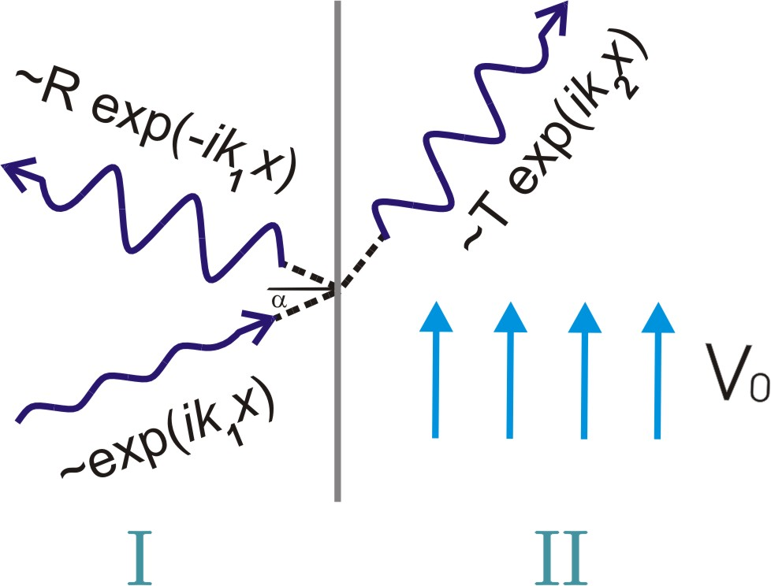
Over-Reflection Phenomenon
Miles-Ribner Problem
If M>2, then |R|>1
Miles J.W., J. Acoust. Soc. Am.,
v.29, p.226, 1957
Ribner H.S., J. Acoust. Soc. Am.,
v.29, p.435, 1957

Slide 15
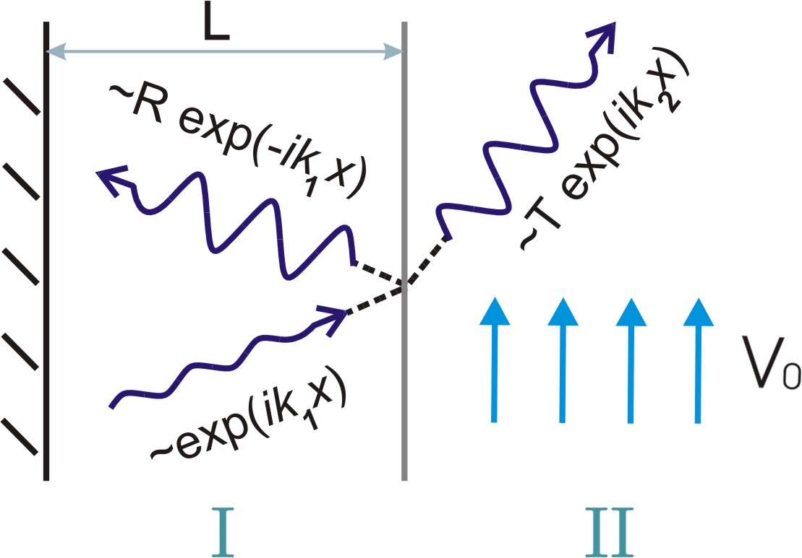
Over-Reflection Instability
Zeldovich Ya.B., JETP, , v. 62, №6, p. 2076, 1972
Kolykhalov P.I., Mech. Zhid. i
Gaza 3, 145-149, 1984

Slide 16
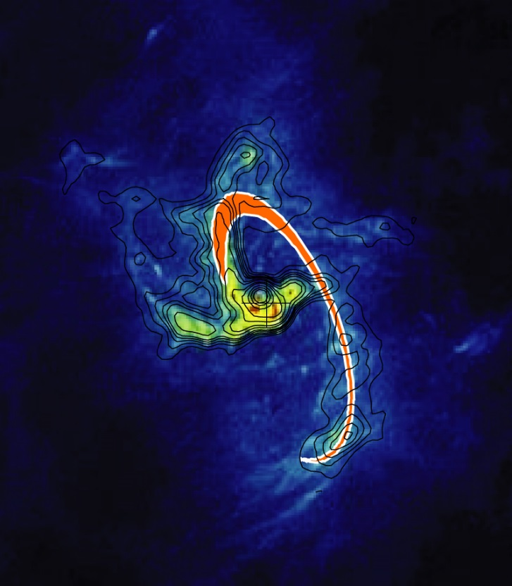
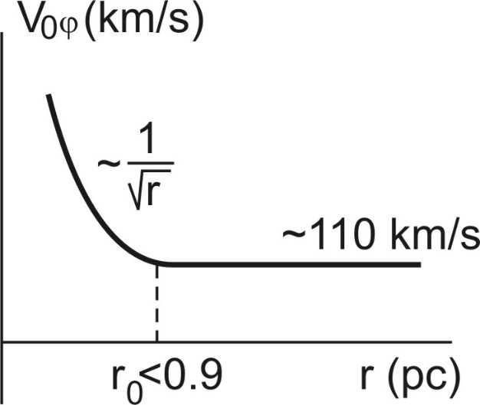
Mini-Spiral in the Galactic Center
The nuclear disk in the center of the Galaxy has massive black hole surrounded by isothermal stellar cluster
thin lines – isophotes of mini-spiral in the nuclear disk; orange thick line – numerical simulation of one-armed spiral ORI mode
"Is the Mini-Spiral in the Innermost Center of the Galaxy Caused by a New Hydrodynamical Instability?" A.M.Fridman, O.V.Khoruzhii, V.V.Lyakhovich, L.Blitz, 1994, In "Physics of the Gaseous and Stellar Disks of the Galaxy", ASP Conference Series, 66, 284-304, I.R.King, ed.
Fridman A.M. et al., The Galactic Center, ASP Conf. Series, V. 102, p.333-344, 1996.
Fridman A.M., Yanchenko S.G. Astron. report, 2009, v. 86, №11, p.1043–1049.
Notes:
Pure Keplerian gaseous disks are stable for small enough perturbations

Slide 17
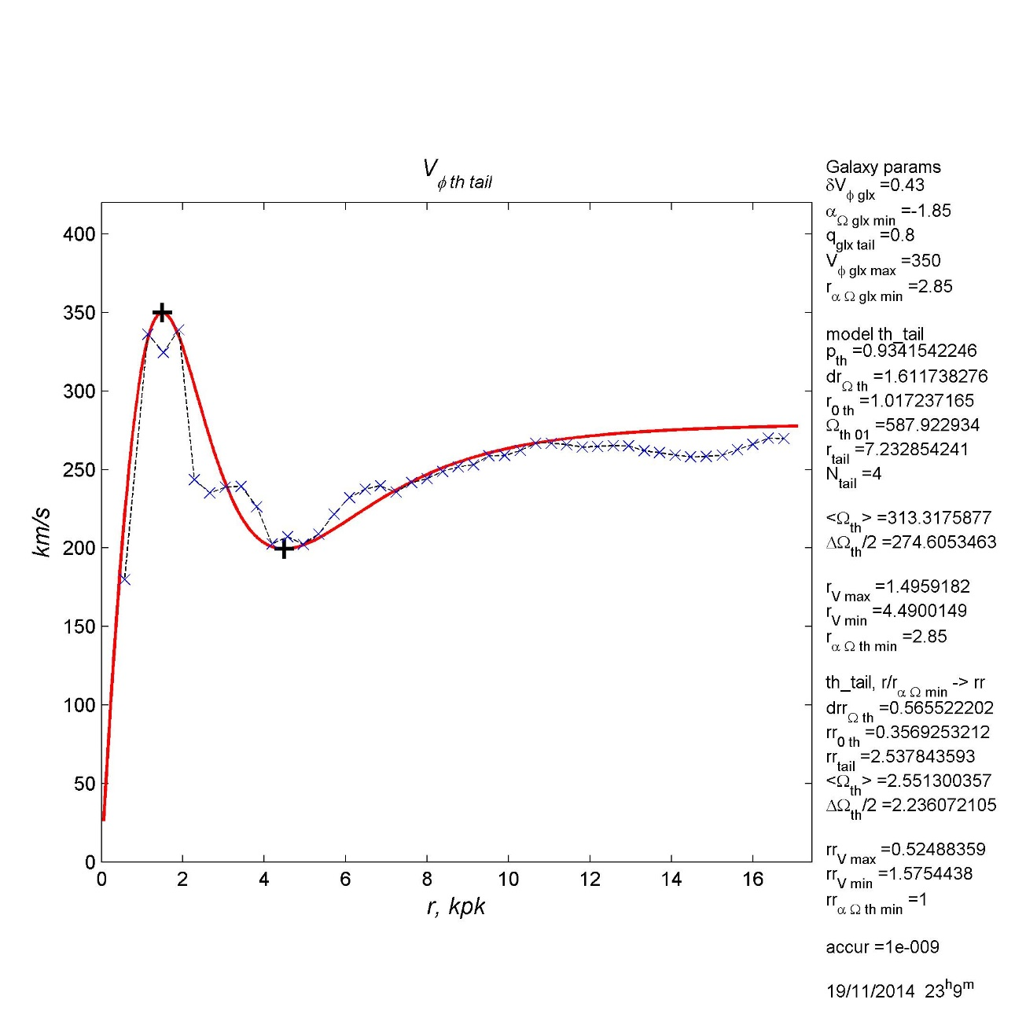

Slide 18
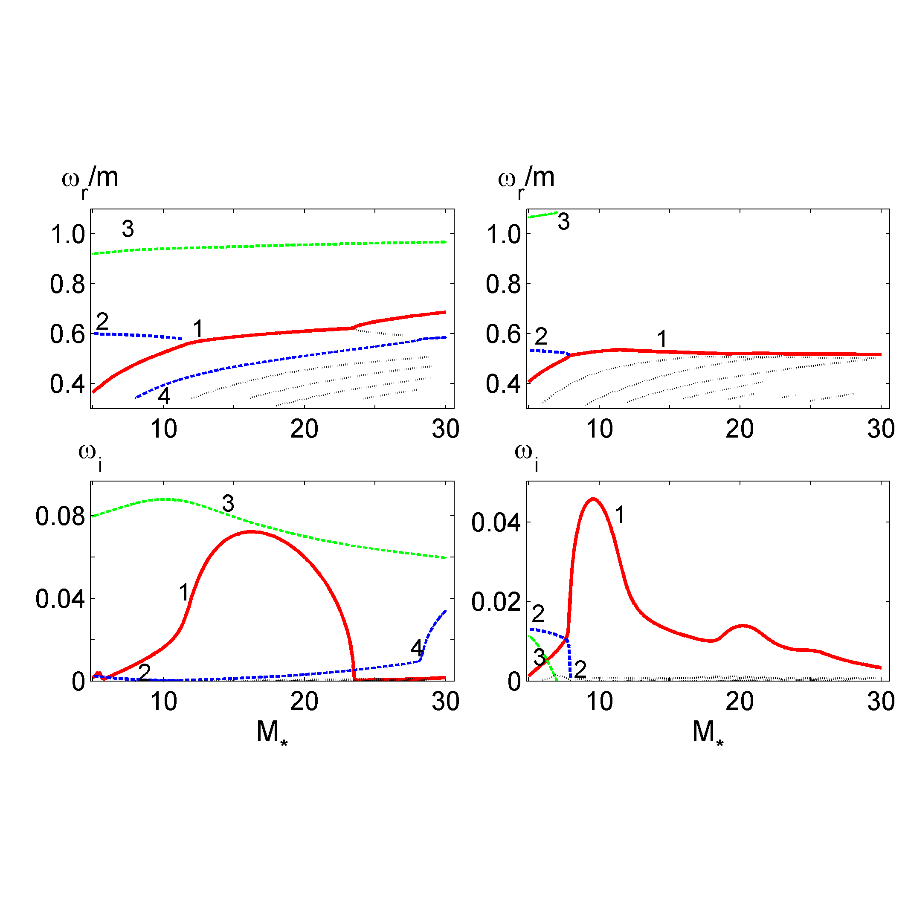
Yu.M. Torgashin, T.Z. Omurkanov Astron. Nachr. 2013, V. 334, №8, pp. 869-877.

Slide 19
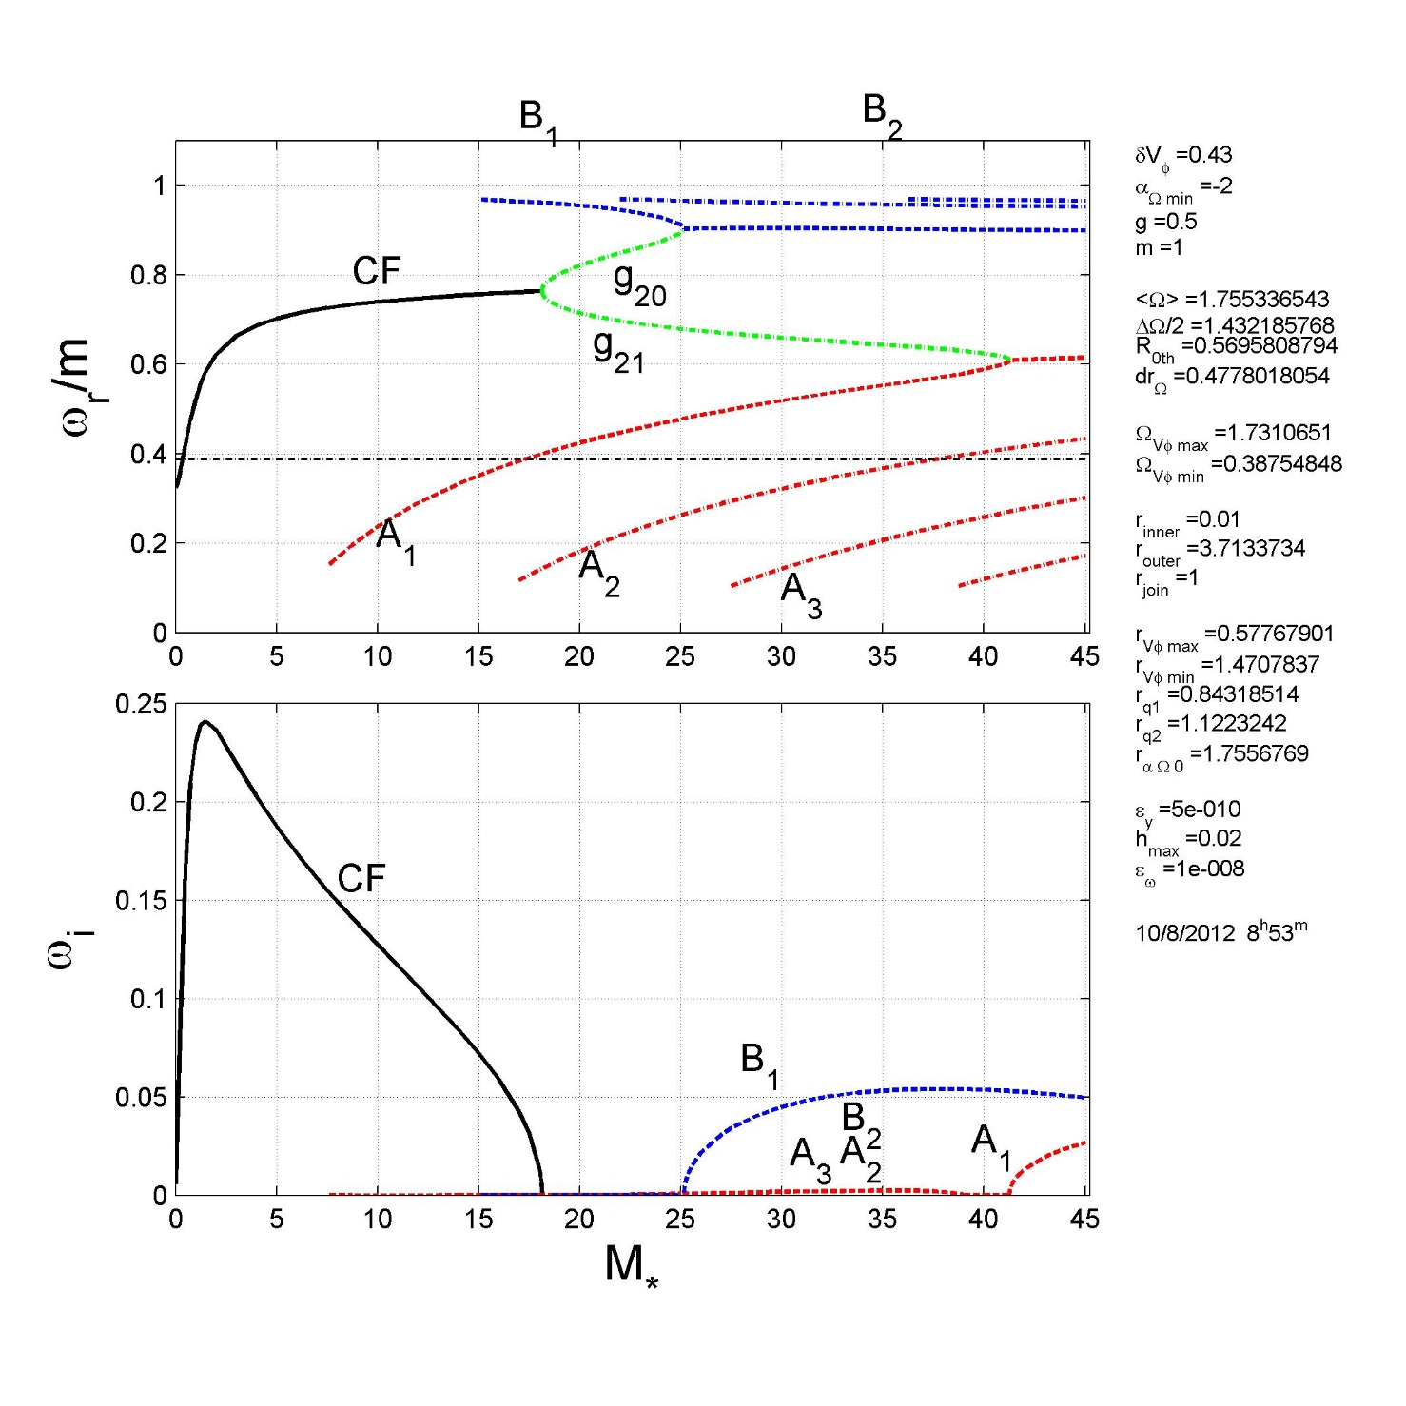
Расчитанные собственные частоты,
гармоника m=1.
Yu.M. Torgashin, T.Z. Omurkanov Astron. Nachr. 2013, V. 334, №8, pp. 869-877.

Slide 20
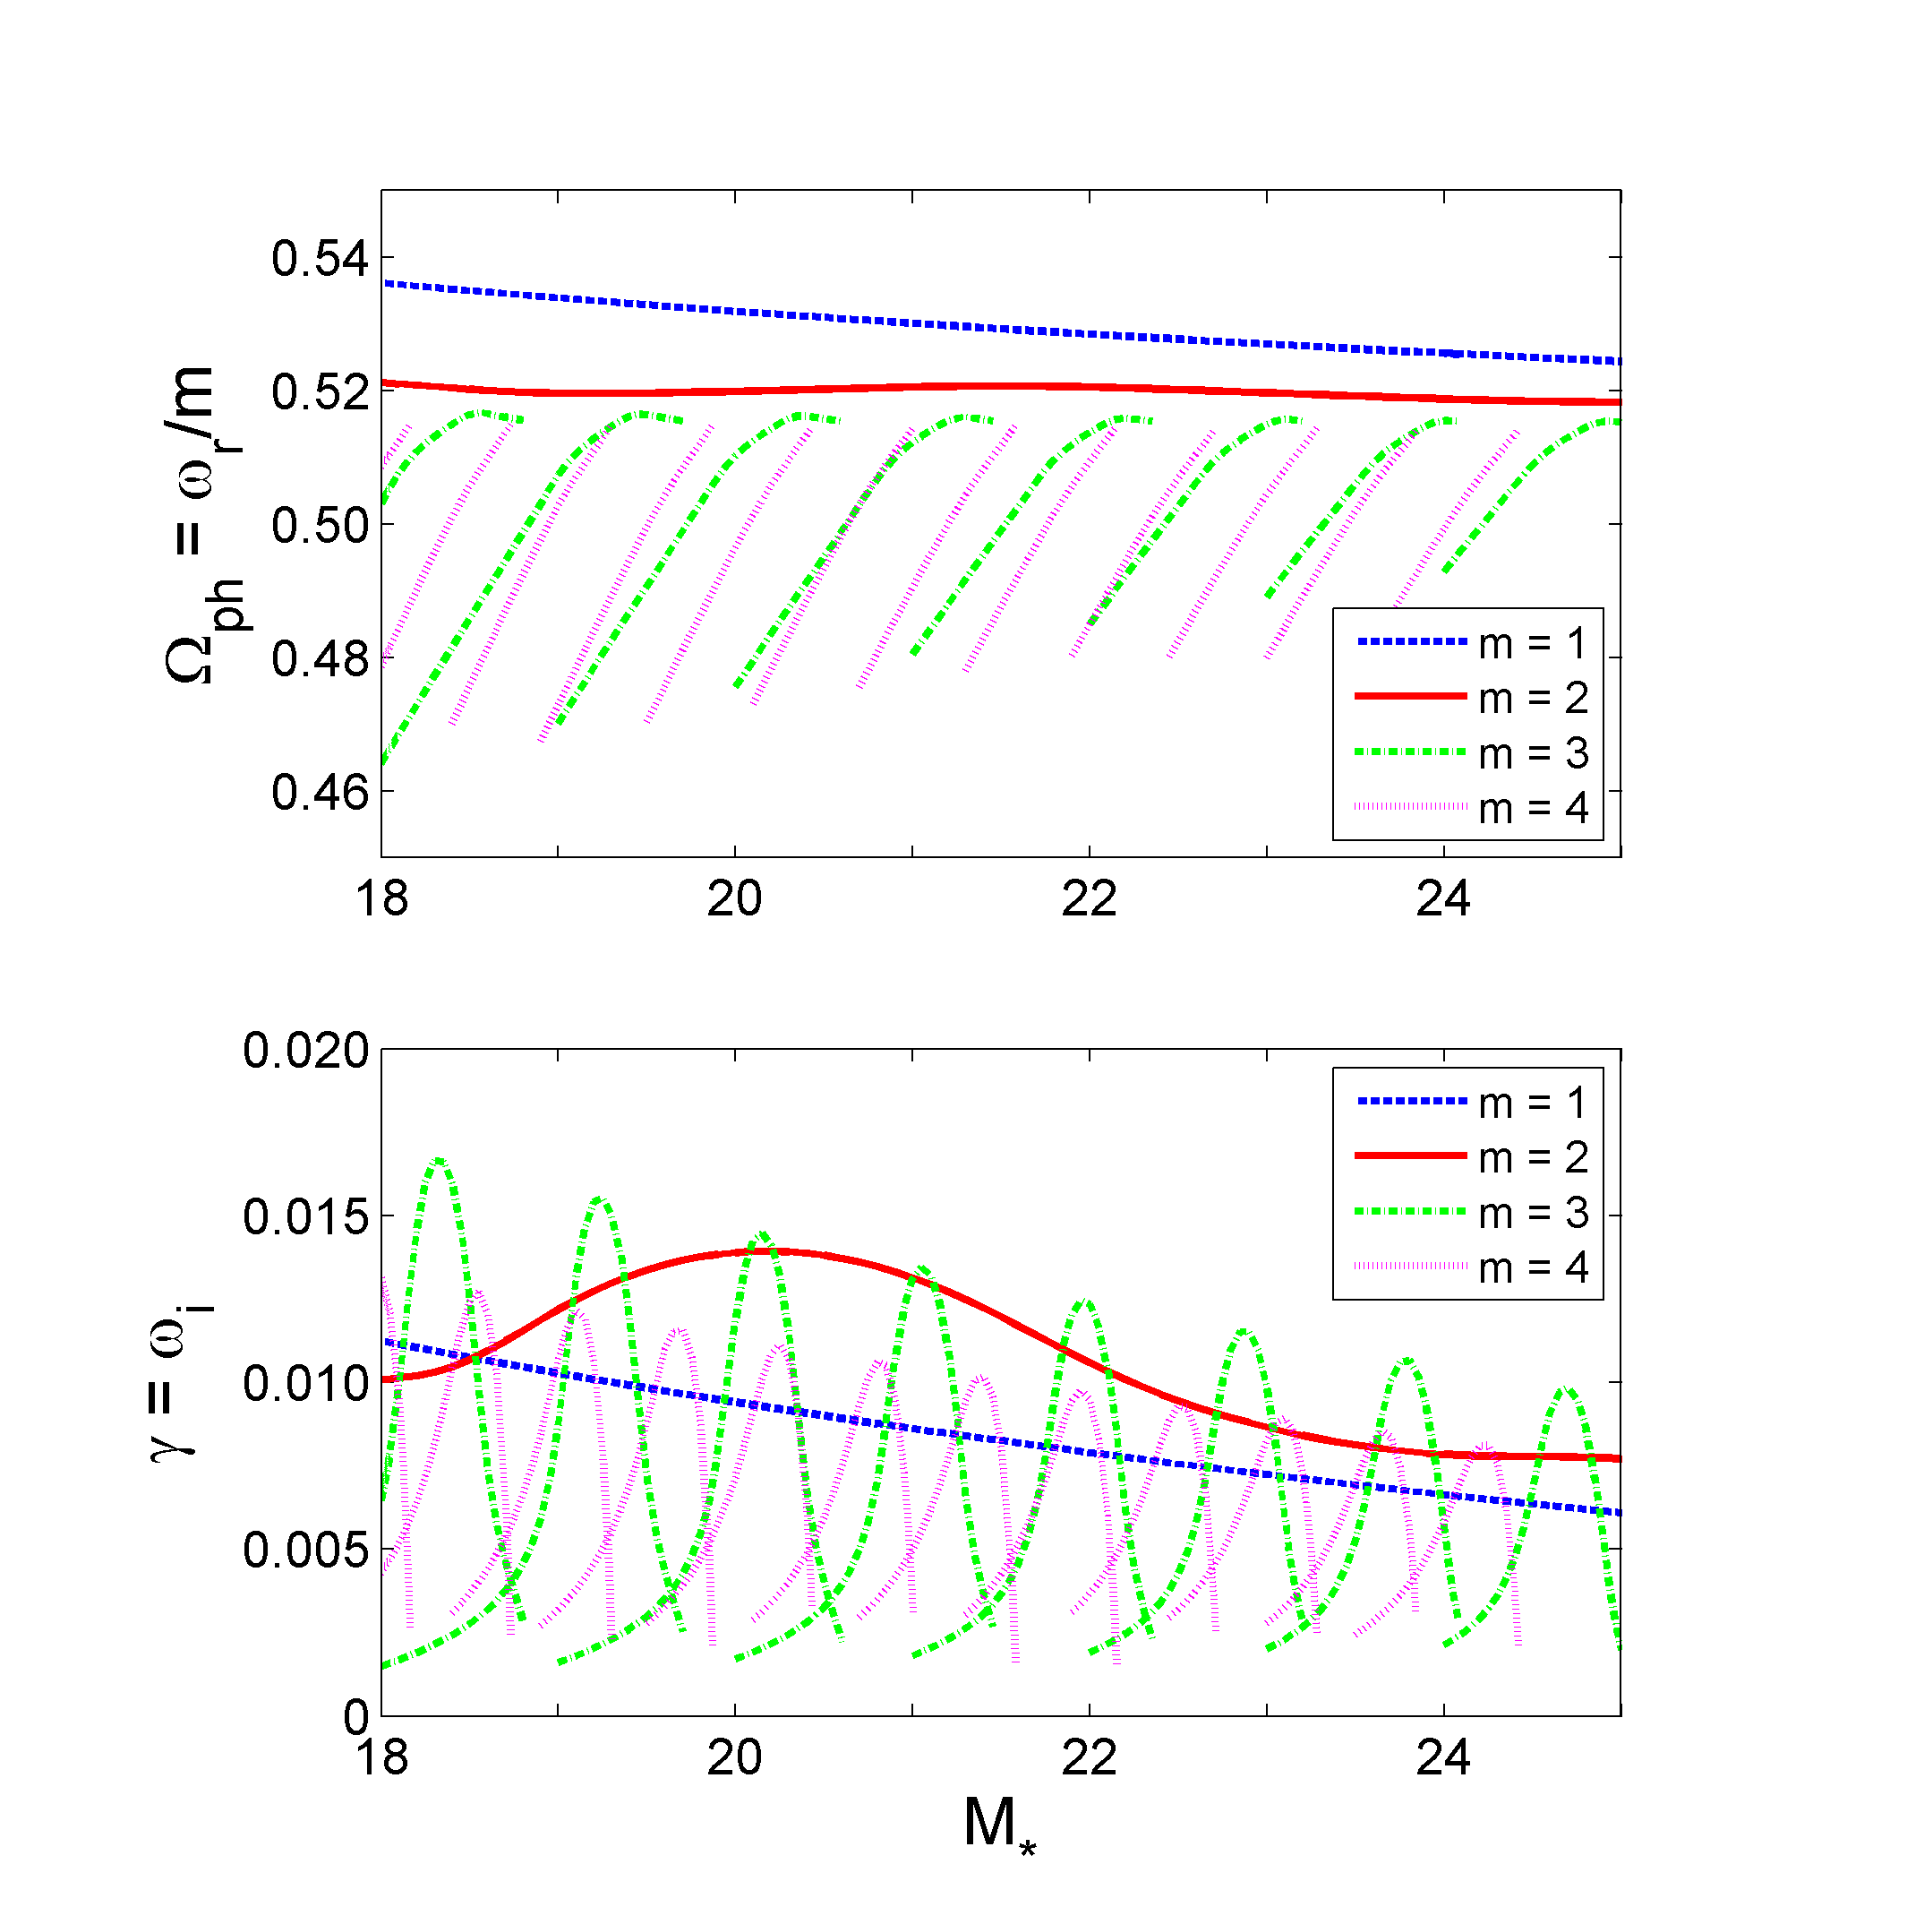

Slide 21
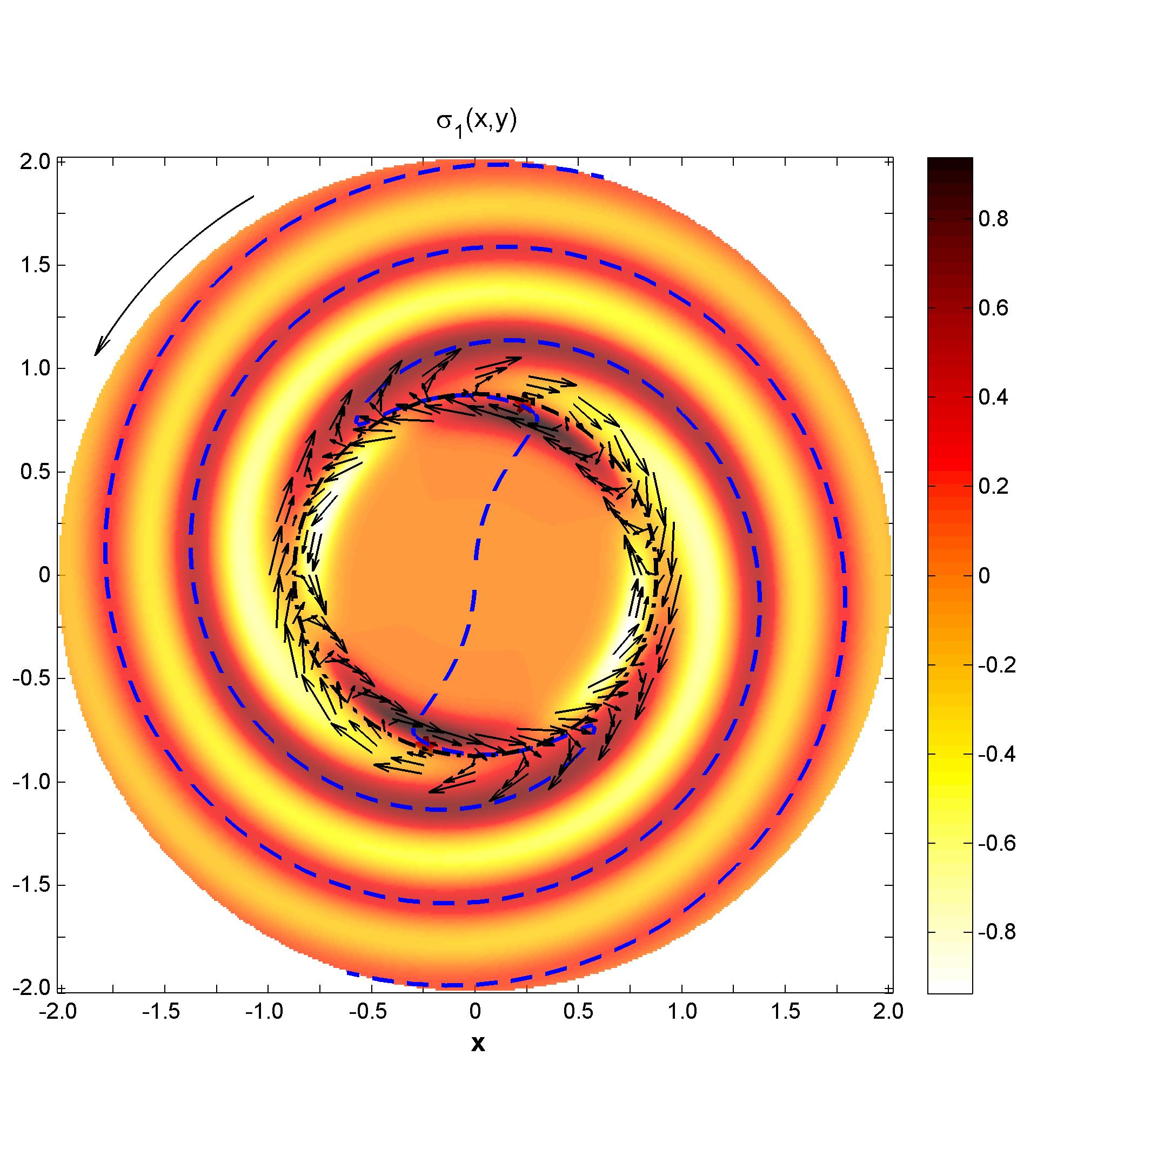
m = 2; perturbed surface density (colors);
phase curves (blue dashed lines);
vector velocity field in the frame, rotating with the wave – arrows;
corotation circle – black dashed line.
M = 15; root - CF

Slide 22
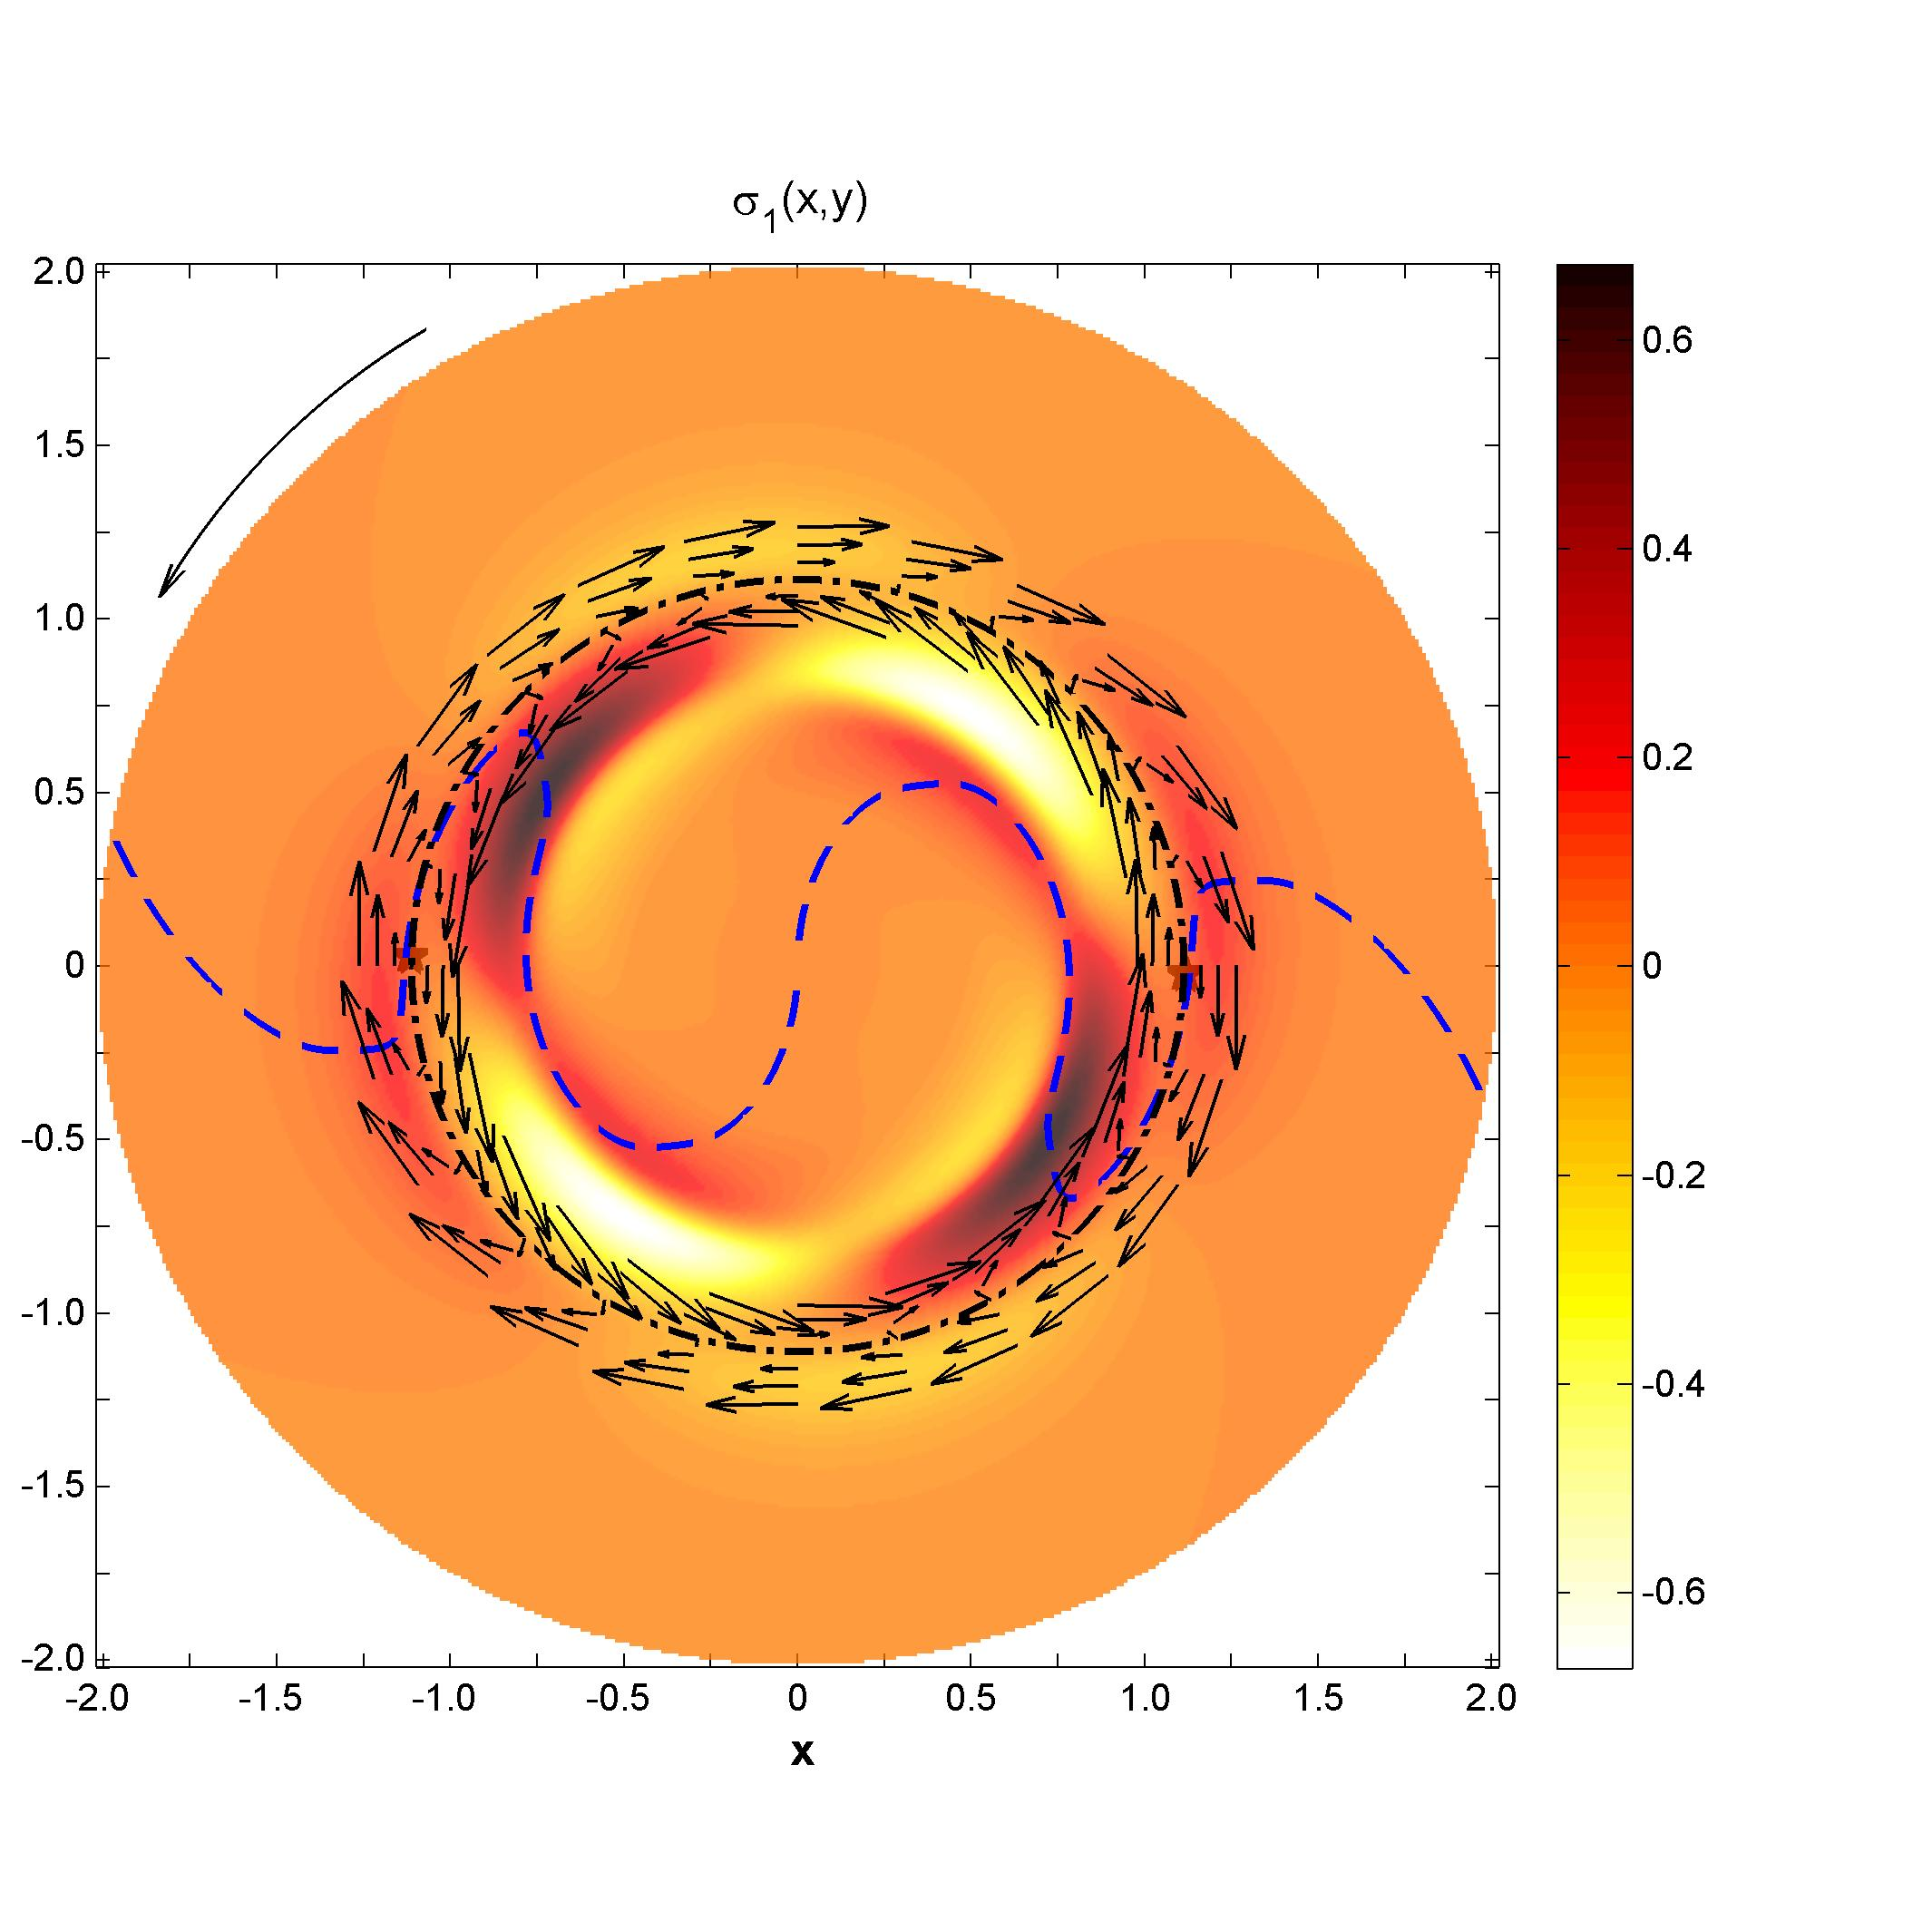
The same, as in the previous slide,
root ORI – r10

Slide 23
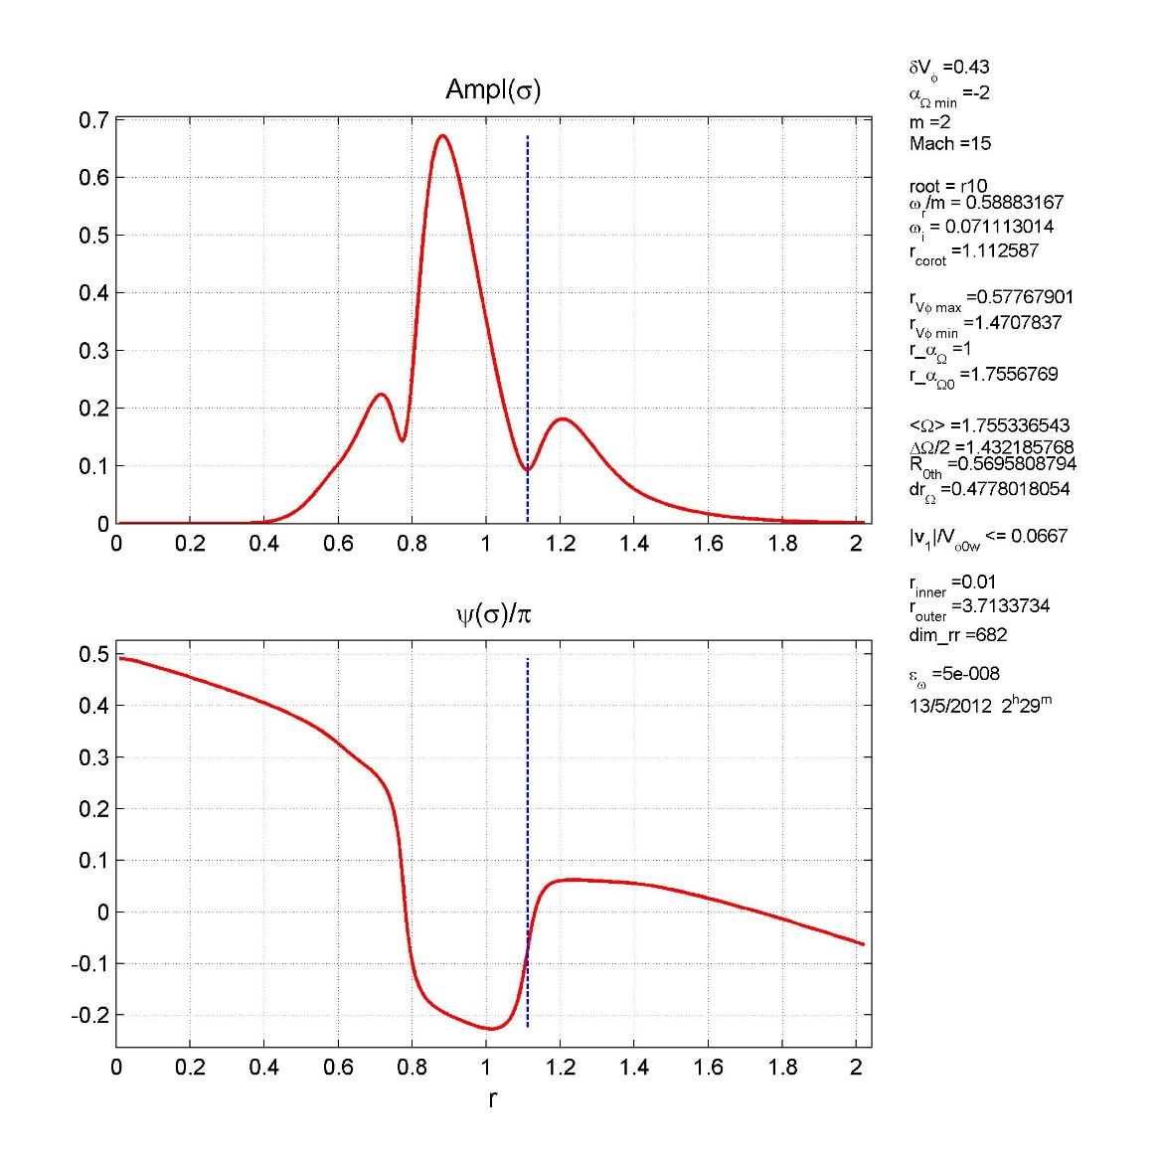
Radial eigen functions of perturbed surface density.
Top – amplitude; bottom – phase. Left – CF; Right – ORI, r10.

Slide 24
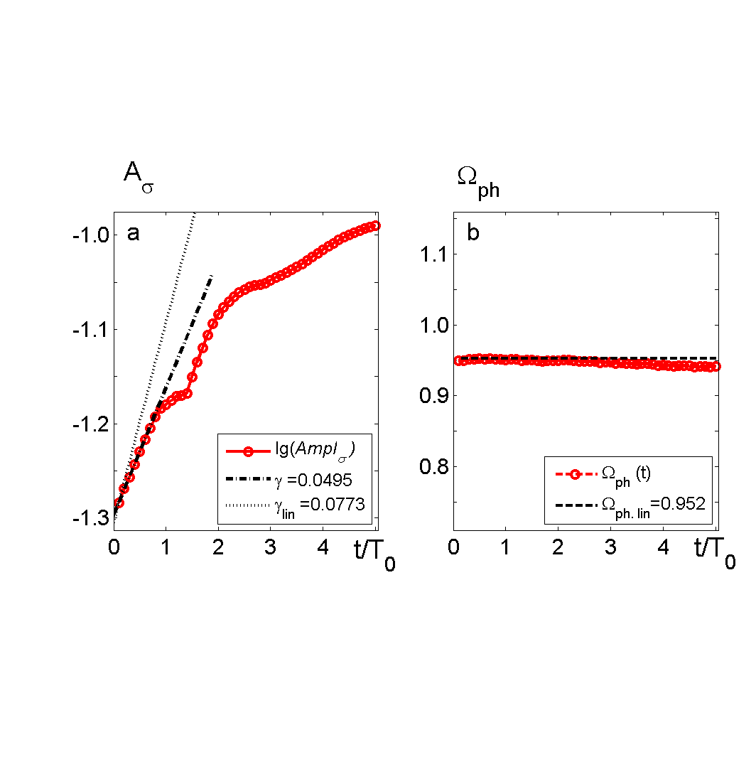
Нелинейный численный эксперимент
Неустойчивая мода m=2, M=16, корень cf, эволюция до времени
t <= 5.0*T

Slide 25
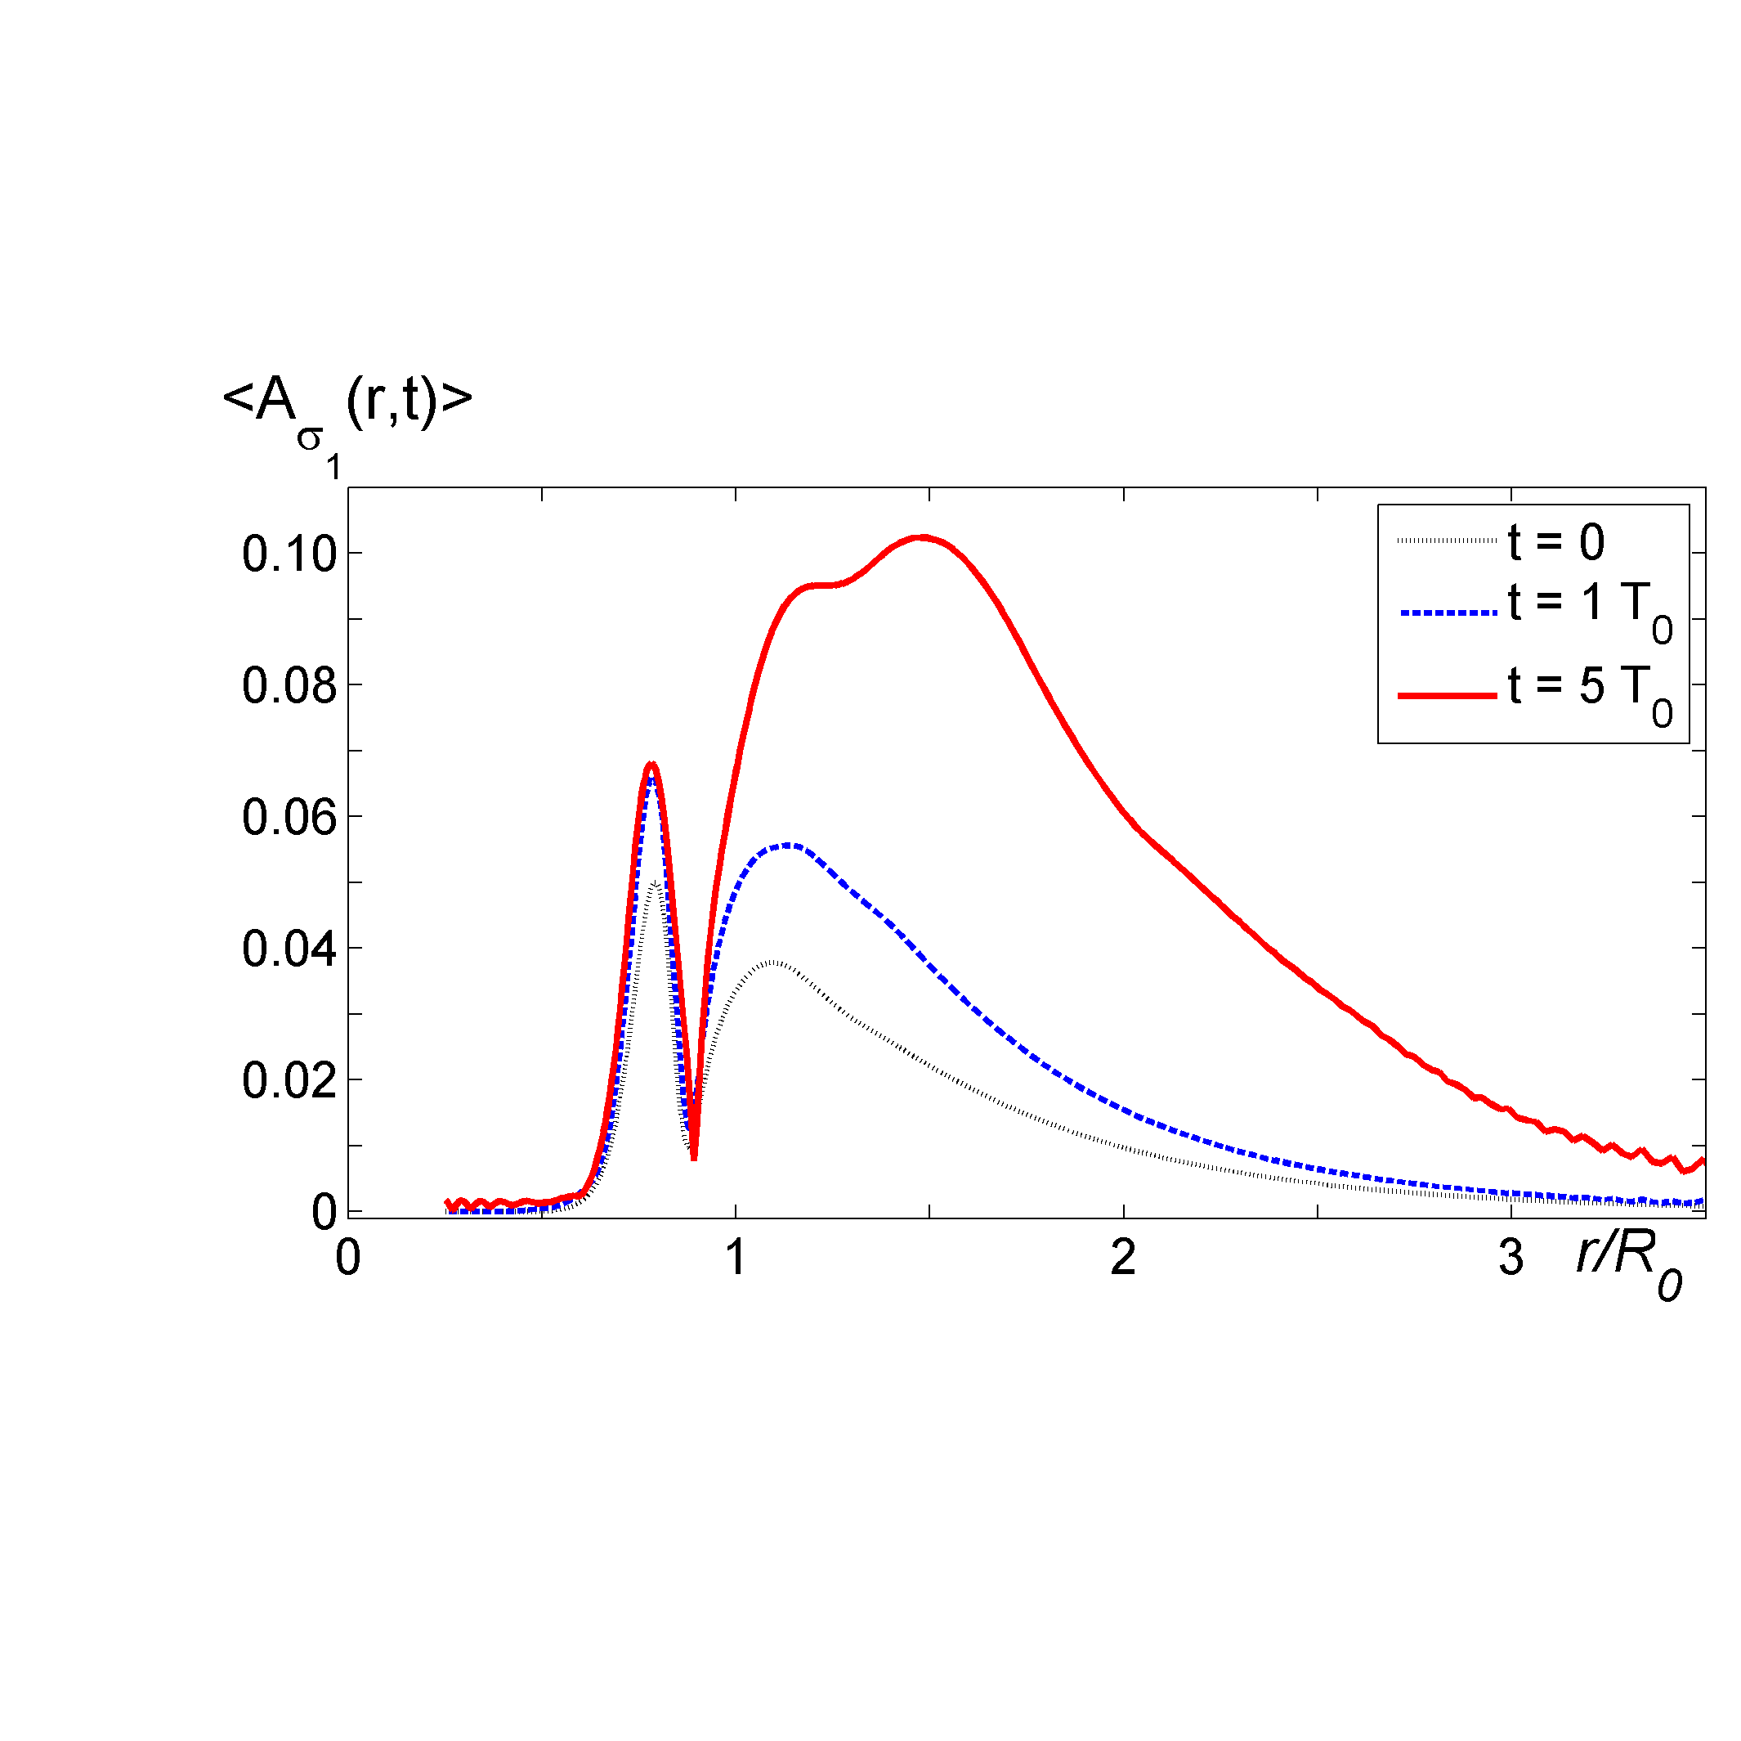
Нелинейный численный эксперимент
Эволюция амплитуды возмущенной поверхностной плотности.
Неустойчивая мода m=2, M=16, корень cf

Slide 26
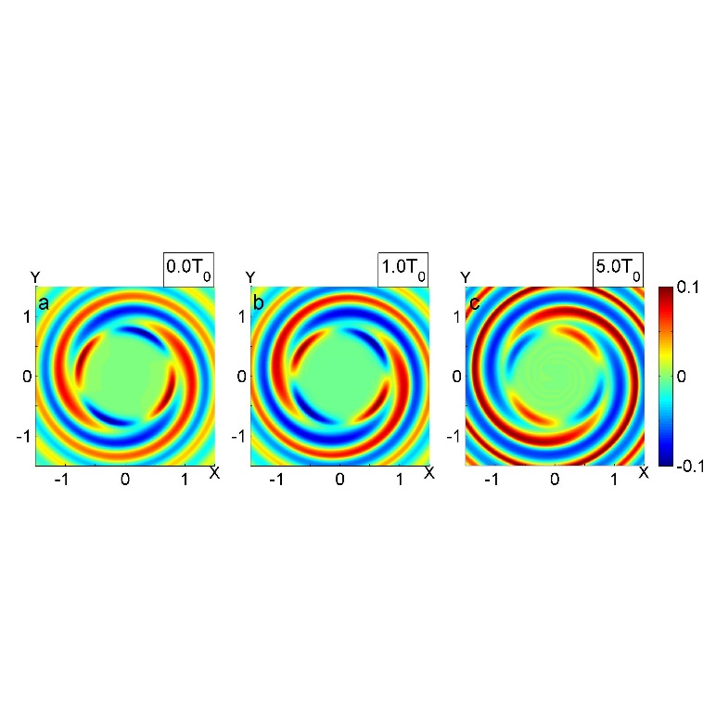
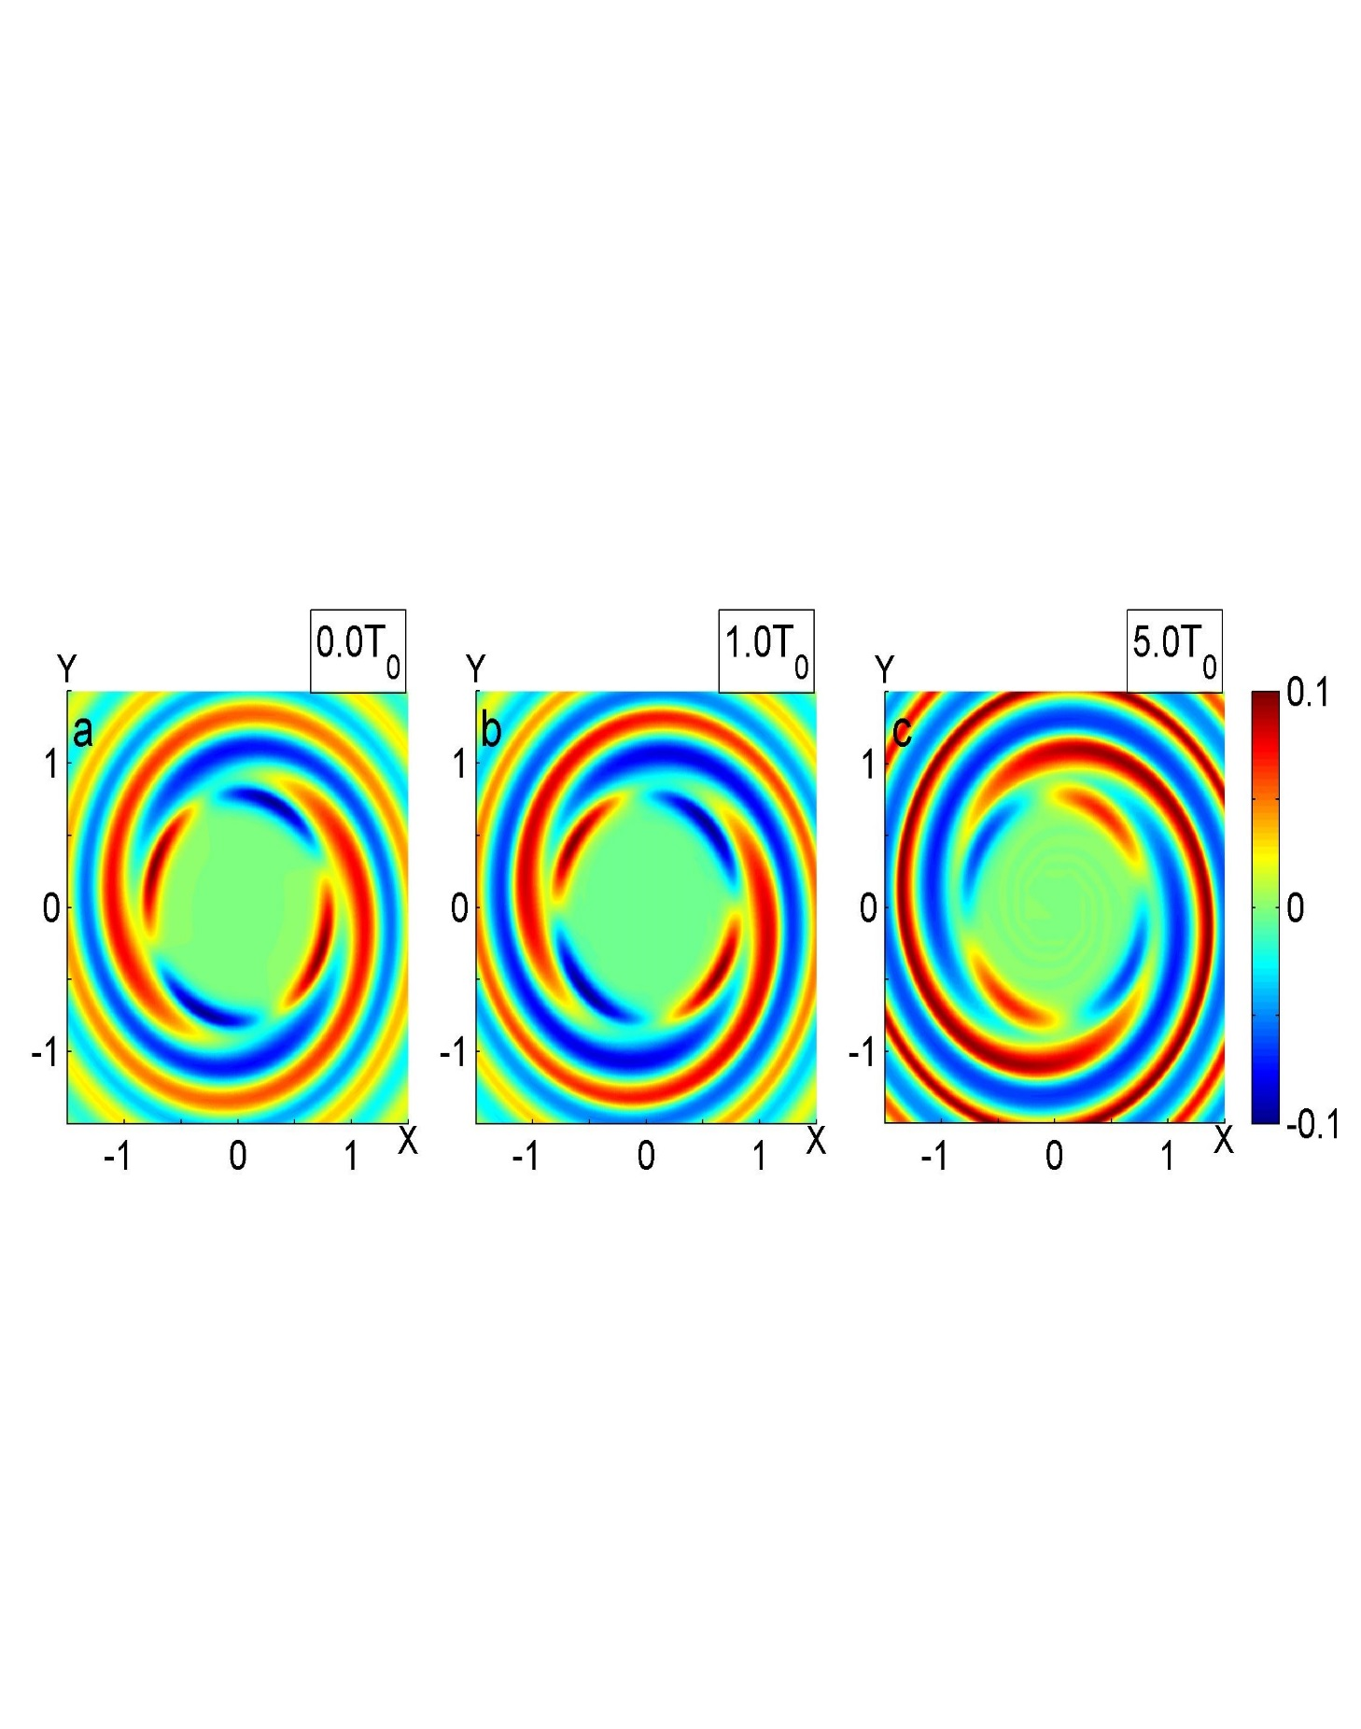
Нелинейный численный эксперимент
Эволюция амплитуды возмущенной поверхностной плотности.
Неустойчивая мода m=2, M=16, корень cf

Slide 27
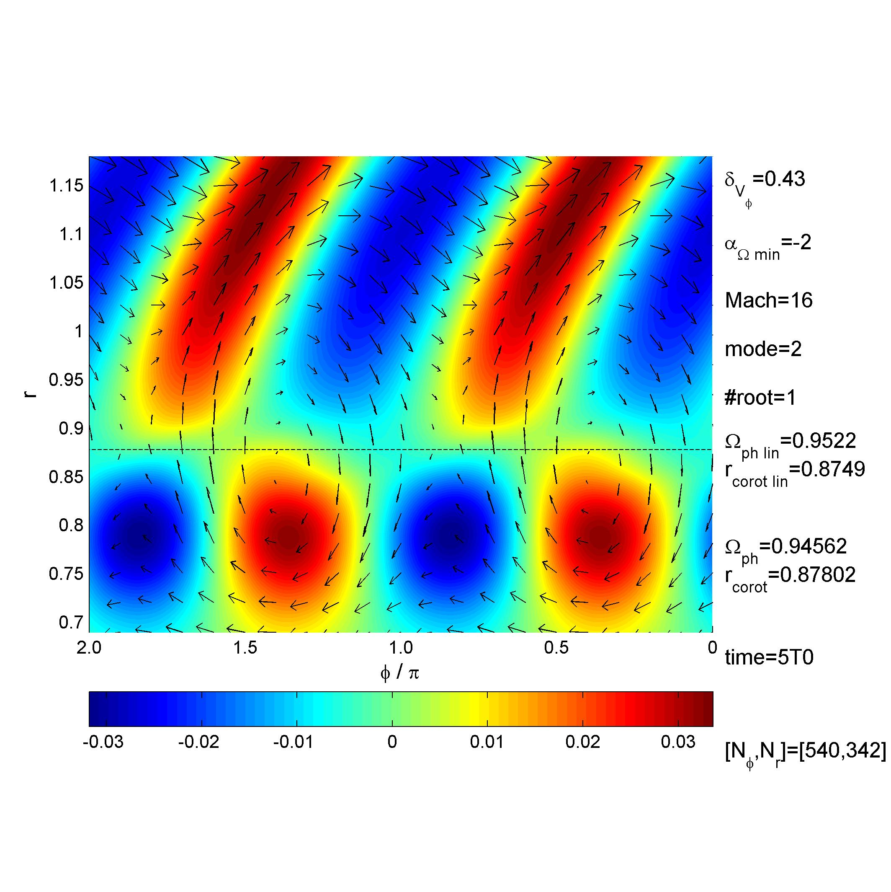

Slide 28
Выводы
Исследованы неустойчивые глобальные ГД моды колебаний в газовых галактических дисках с реалистичными профилями вращения .
В процессе раскачки мод формируются спирально-вихревые структуры. Для этого необходимы относительные амплитуды скачка скорости >~ 0.15; min{alfa_{Omega}} ~ -1.8.
Форма спиральной волны плотности указывает на генерирующий механизм. CF корень – фазовая кривая снаружи от коротации проявляется в виде участка лидирующей спирали с раствором ~pi/4-pi/2. ORI для гармоники m=2 формирует волну в виде двух туго закрученных полу-колец внутри коротационного радиуса – наблюдательный тест 1.
Антициклонические вихри формируются в области скачка скорости вращения. Центры вихрей по радиусу лежат на коротации, а по азимуту расположены ближе к максимуму поверхностной плотности.
В процессе развития СС в газовом диске в коротационной области возникает провал поверхностной плотности - наблюдательный тест 2.
Одновременно происходит частичное радиальное перераспределение газа как в сторону центра диска, так и на периферию (относительно коротационной окружности).
Оценки притока газа в сторону центра диска дают величины >~0.01– 0.5 Msun/yr (compare with 0.01-50 Ms/yr, see Chemin et al.,2009).
Исследованный ГД механизм может быть эффективен в галактиках со скачком скорости, в случае, когда звездный диск находится на границе гравитационной устойчивости.

Slide 29
Спасибо!

Slide 31
Гравитационный механизм, линейная модель.

Slide 32
Гравитационный механизм ...
Однако, из наблюдений следует, что в массивных спиральных галактиках Q_{crit} ~ (1.3-1.5),
т.е. звездные диски “перегреты” ?
Учет косых возмущений, показал, что Q_{crit} ~ (1.5-2.5)
Численные эксперименты с самограгравитирующим звездным диском подтверждают
эти результаты: диск греется, выходя на границу своей гравитационной (джинсовской) устойчивости.
Согласно современным представлениям, тонкий молодой звездный диск (диск I) в спиральных галактиках погружен в старый массивный горячий толстый диск (диск II) и довольно массивное квази-сфероидальное гало (Zasov, A.V., & Sil’chenko, O.K. 2010; Freeman K.C. 2008; van der Kruit P.C., Freeman K.C. 2011).
В этом случае диск I выходит на границу устойчивости уже при Q_{T}(r)>Q_{crit} ~ 1.5
Toomre, A. 1981,What Amplifies the Spirals, in The Structure and Evolution of Normal Galaxies (Cambridge University Press, Cambridge and New York), 111.

Slide 33
Гравитационный механизм ...
Согласно современным численным экспериментам, при задании реалистичного начального состояния в звездном галактическом диске могут развиваться неустойчивые глобальные гравитационные моды, приводящие (за времена ~ 0.3-1 GY) к формированию крупномасштабных спиральных или бароподобных структур.
При этом звездный диск заметно разогревается (возрастают дисперсии скоростей звезд) и приближается к границе своей гравитационной устойчивости (по линейным локальным критериям устойчивости).
Дальнейшая эволюция галактики в течение последующих 1-3 GY сопровождается медленным продолжением разогрева звездного диска и переходом его в область устойчивости (диск становится слегка перегретым). При этом регулярные структуры постепенно размываются. [Combes 2004, 2005; Bournaud et.al 2005; Sellwood 2011].
Анализ наблюдательных данных показывает, что многие уединенные близкие спиральные галактики находятся вблизи их границы гравитационной устойчивости (Zasov, A.V., Khoperskov, A.V., & Saburova, A.S. 2011, Astronomy Letters, 37, 374;
Leroy, A.K., Walter, F., Brinks, E., et al. 2008, AJ, 136, 2782).

Slide 35
Some citation
“The study of gas inflow rates has long been recognized to be important for understanding the secular evolution of galaxies, star formation, and nuclear activity. Generally, gas inflow can be caused by two different dynamical mechanisms, gravitational and hydrodynamic mechanisms: galaxy interactions and asymmetries in galactic potentials remove angular momentum through torques, while hydrodynamic mechanisms, such as turbulence in the interstellar medium (ISM), remove angular momentum through gas dynamical effects (e.g., viscous torques or shocks).”
- S. Haan, E. Schinnerer, E. Emsellem, S. Garc´ıa-Burillo, F. Combes, C. G. Mundell, H.-W. Rix. Dynamical evolution of AGN host galaxies – gas in/out-flow rates in seven NUGA galaxies. ApJ, 2009, v. 692, pp. 1623–1661.

Slide 36
Conclutions
New ORI modes can be generated in gaseous galactic disks with velocity-kink rotation curves.
Spiral-vortex structures can be generated (CF, or ORI modes) when relative azimuthal velocity jump >~ 0.15; min{alfa_{Omega}} ~ -(1.9 – 1.8).
The drop in radial distribution of perturbed surface density occurs at the corotation radius - observational test 1.
A shape of spiral wave denotes the mechanism generating the wave. CF mode sigma_1 phase curve just outside corotation reveals ~pi/4 leading part of spiral branch. ORI generate wave resembling (for m = 2) two half-rings within the corotation circle - observational test 2.
Anticyclone vortexes with centers at the corotation circle (along the radius) and near the maximum of perturbed surface density (along the azimuth) can re-distribute a surface density in gaseous disk already in the linear model , moving the gas from corotation region to the center and to the periphery.
Estimations taken in the frame of linear model give radial mass flux values >~ 10^-3 – 5*10^-2 Ms/yr (compare with 0.01-50 Ms/yr, see Chemin et al.,2009).
Similarly, vortexes transfer angular momentum along the radius, smoothing (very gradually) the velocity jump.

Slide 37
“Kink” on rotation curves in central regions of spiral galaxies disks
Observed rotation curves of M31(left)* and the Galaxy (right)**. In jump-region (kink) velocity falls more rapid than by Keplerian low.
*Chemin L., Carignan C., Foster T. HI kinematics and dynamics of Messier M31. – Ap. J., 2009, v.705, pp.1395–1415.
**Haud U., Einasto J. Galactic models with massive corona. – Astron. Astrophys., 1989, v. 223, pp. 95-106.

Slide 38
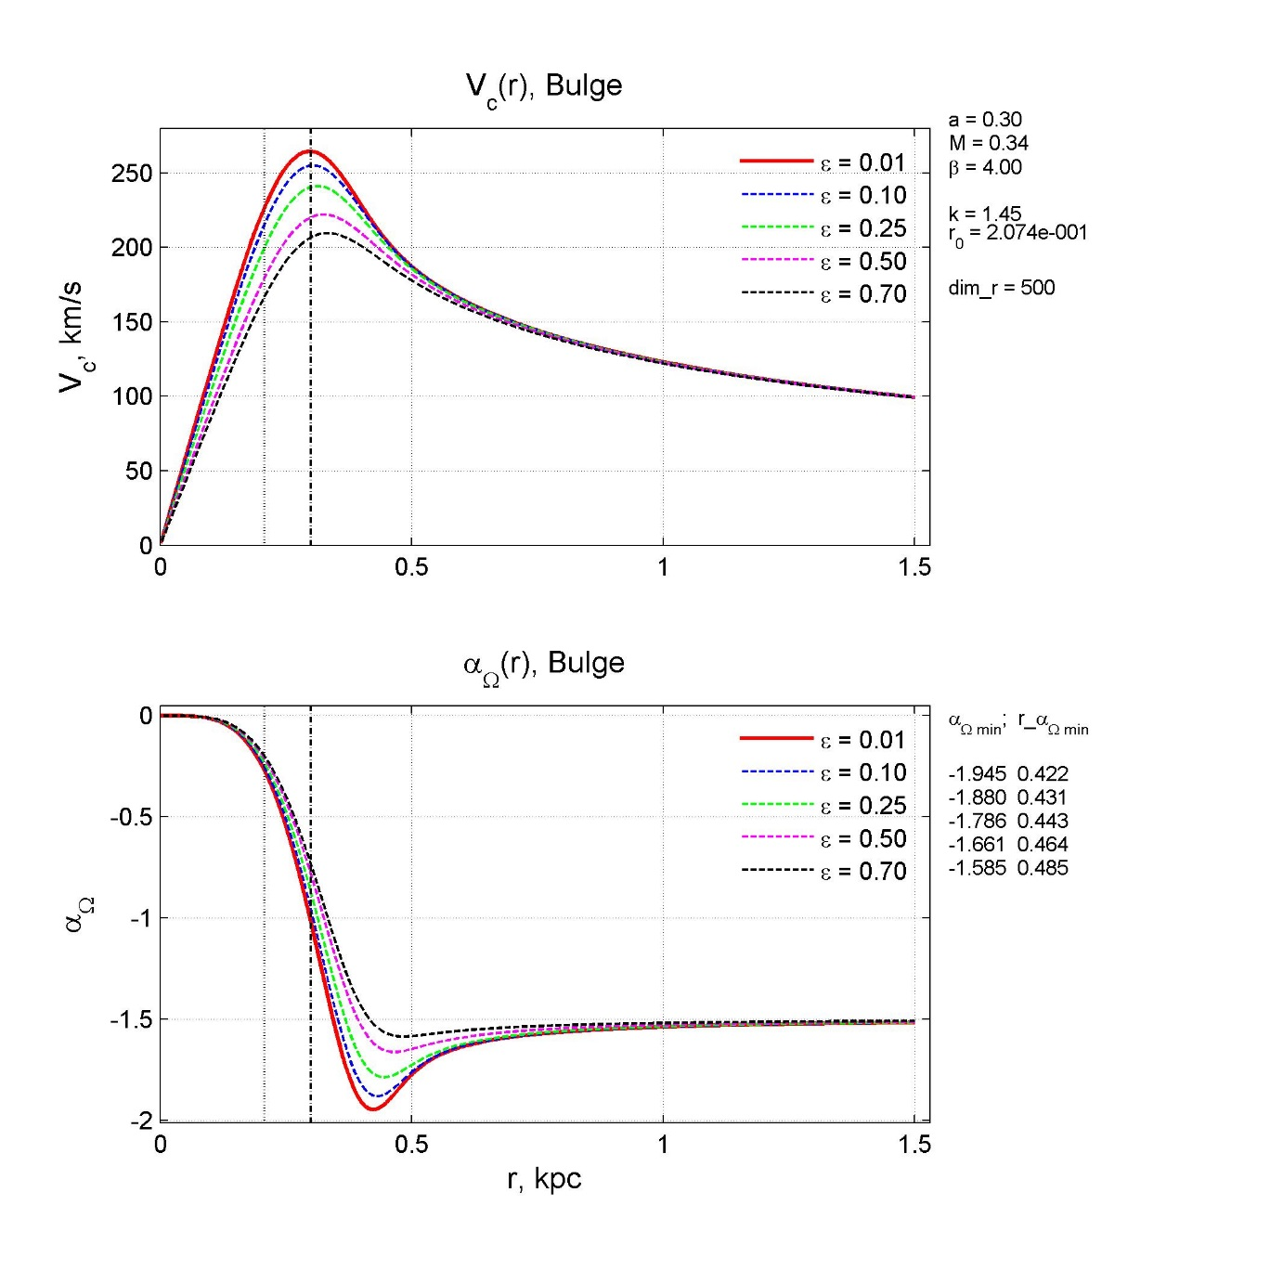
Кривые вращения для балджа, с распределением плотности по закону Серсика.
Kormendy J., Cornell M.E., Block D.L., Knapen J.H., Allard E.L. Pseudobulges in the disk galaxies NGC 7690 and NGC 4593. – Ap. J., 2006, v. 642, pp. 765–774.

Slide 39
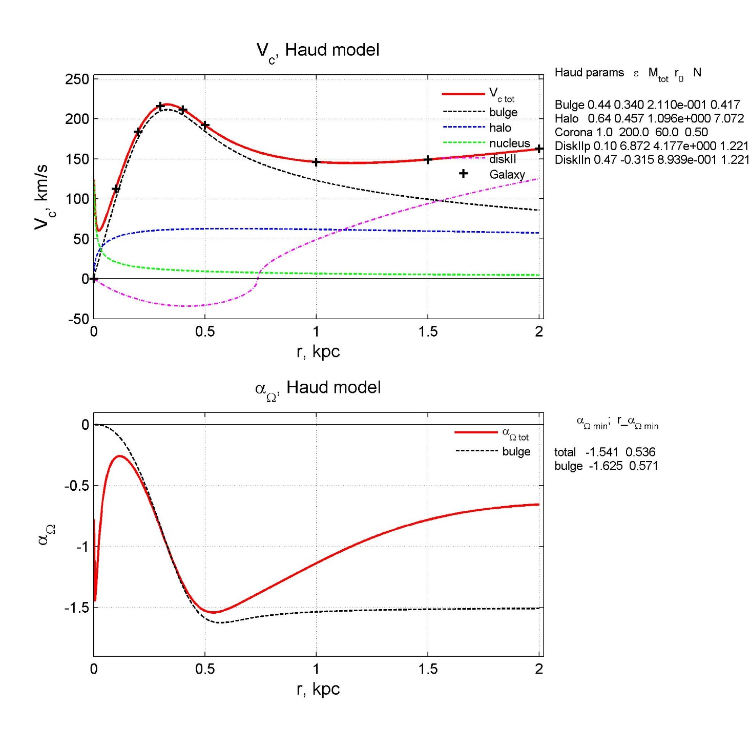
Модельное распределение плотности в 6-ти компонентной модели Эйнасто-Хауда
1. Einasto J., Haud U. Galactic models with massive corona. I. Method. – Astron. Astrophys., 1989, v. 223, pp. 89-94.
2. Haud U., Einasto J. Galactic models with massive corona. II. Galaxy. – Astron. Astrophys., 1989, v. 223, pp. 95-106.

